Slide 1
Mempromosikan Pendidikan Relevant dalam Sains untuk Keberlanjutan (6)

Slide 2
Praktik Terbaik dalam Penerapan ESD (Indonesia)

Slide 3
Contoh Integrasi Tujuan Pembangunan Berkelanjutan di dalam Kurikulum
Terdapat beberapa matakuliah yang terintegrasi dengan Tujuan Pembangunan Berkelanjutan yang telah dimasukkan ke dalam kurikulum di tingkat universitas di Indonesia, diantaranya:
Pendidikan IPA untuk Pembangunan Berkelanjutan yang merupakan matakuliah wajib S1 Pendidikan IPA Universitas Negeri Malang
IPA & Sustainability yang merupakan matakuliah wajib fakultas FMIPA Universitas Negeri Malang

Slide 4
Contoh Integrasi Tujuan Pembangunan Berkelanjutan di dalam Kurikulum
3. Inovasi Pendidikan Kimia Berkelanjutan yang diimplementasi oleh S1 Pendidikan Kimia Universitas Sultan Ageng Tirtayasa, Banten
4. MK Fisika Lingkungan yang diimplementasi oleh S1 Pendidikan Fisika Universitas Sultan Ageng Tirtayasa, Banten

Slide 5
Carilah di internet tentang matakuliah-matakuliah yang ada di berbagai perguruan tinggi yang mendukung Pembangunan berkelanjutan lalu presentasikan hasil temuan Anda di kelas

Slide 6
Contoh Integrasi Tujuan Pembangunan Berkelanjutan di dalam Kegiatan Tridharma Perguruan Tinggi
Kegiatan Green Charity dalam bentuk penanaman pohon bambu di sekitar Tempat Pemrosesan Akhir (TPA) Paras, Kabupaten Malang, Indonesia. Kegiatan tersebut terlaksana atas kerjasama berbagai pihak, diantaranya: Departemen Pendidikan IPA, FMIPA, UM; LPPM UM; Dinas Lingkungan Hidup Kabupaten Malang.
https://www.instagram.com/reel/DI_b0DEh98P/?igsh=MXkwOWxxdzZ0OXFlaQ==

Slide 7
Contoh Integrasi Tujuan Pembangunan Berkelanjutan di Dalam Kegiatan Tridharma Perguruan Tinggi
2. Tujuan Pembangunan Berkelanjutan dapat didukung dan direalisasi oleh Program Studi Teknik Sipil Universitas Islam Indragiri melalui kegiatan tridharma peguruan tingginya
https://doi.org/https://doi.org/10.47521/selodangmayang.v4i2.94

Slide 8
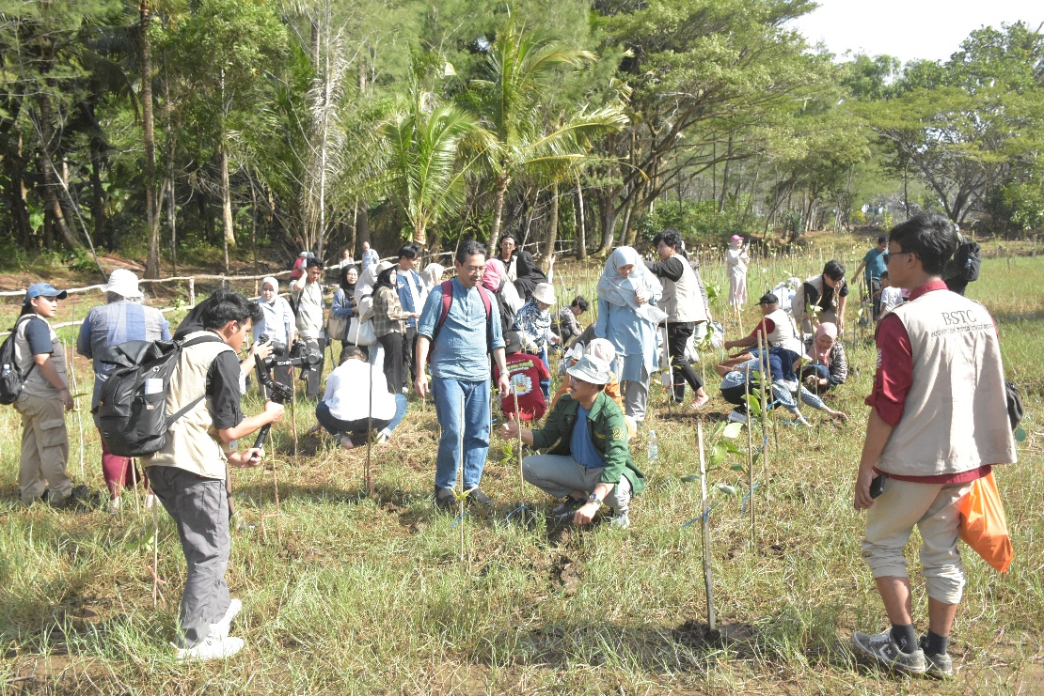
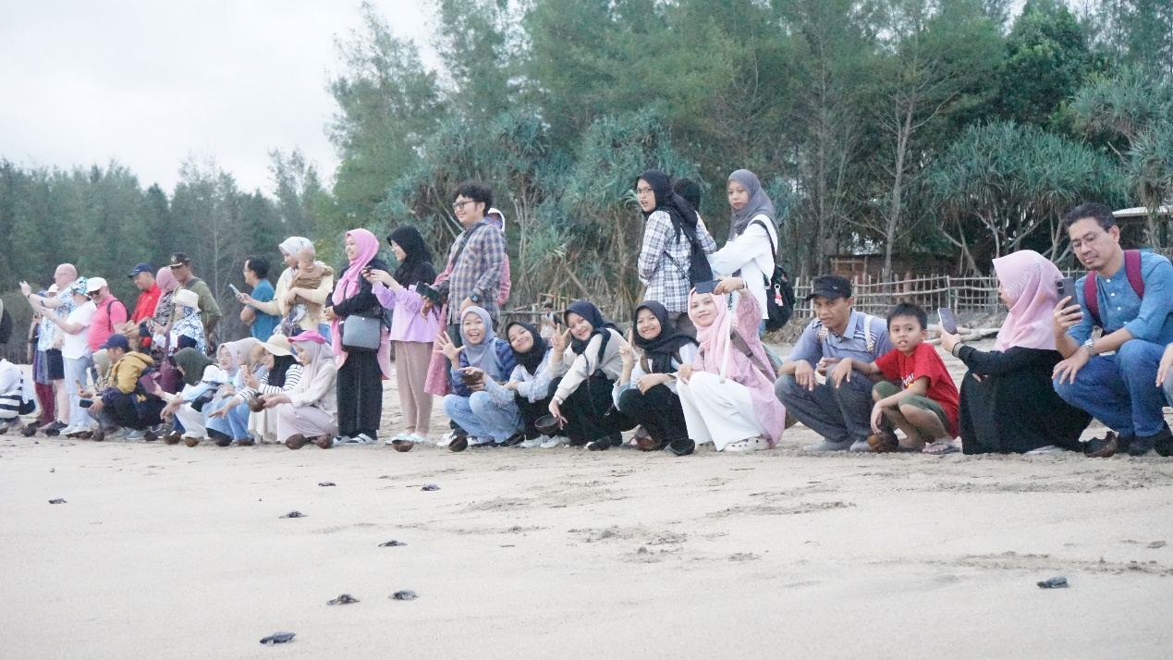
Contoh Integrasi Tujuan Pembangunan Berkelanjutan di Dalam Kegiatan Tridharma Perguruan Tinggi
Bekerjasama dengan berbagai stakeholder terkait
Penanaman Mangrove
Pelepasliaran penyu

Slide 9
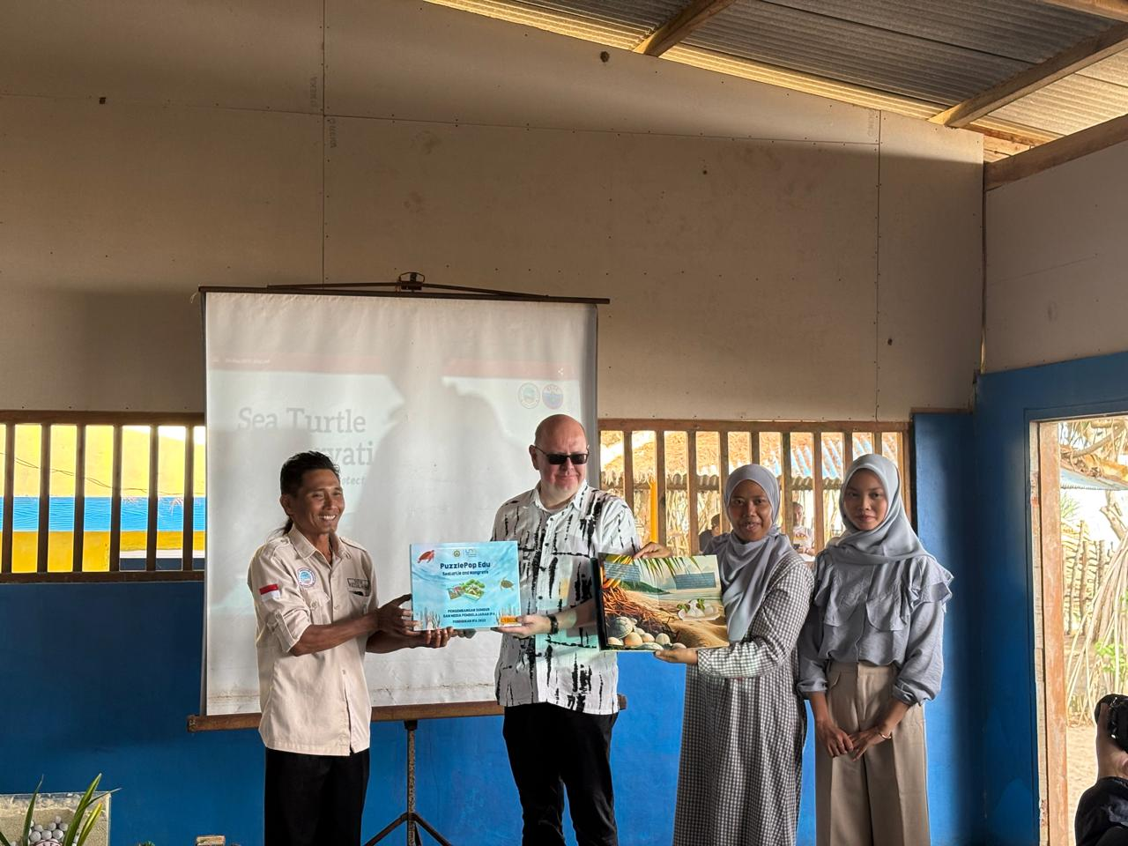
Contoh Integrasi Tujuan Pembangunan Berkelanjutan di dalam Kegiatan Tridharma Perguruan Tinggi
Kegiatan penyerahan media pembelajaran terkait konservasi penyu laut yang dikembangkan oleh mahasiswa Departemen Pendidikan IPAUM sebagai media edukasi di lokasi konservasi penyu laut, Bajulmati Sea Turtle Conservation

Slide 10
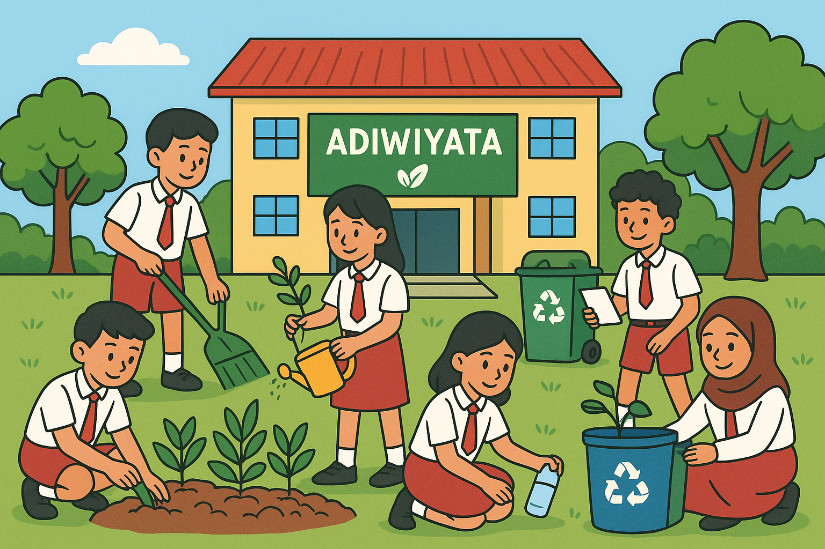
Contoh Integrasi Tujuan Pembangunan Berkelanjutan di Dalam Kegiatan Sekolah
Kegiatan Adiwiyata
Gambar dihasilkan dari AI

Slide 11
Carilah di internet atau lakukan obesrvasi dan wawancara kepada pemangku kebijakan terkait contoh-contoh penerapan tridharma perguruan tinggi maupun kegiatan di sekolah yang mendukung Pembangunan berkelanjutan

Slide 12
Tanya Jawab dan Diskusi

Slide 13
Online resources to read
https://doi.org/https://doi.org/10.47521/selodangmayang.v4i2.94
Potensi Implementasi STEAM Berorientasi ESD dalam Pembelajaran Zat dan Perubahannya | Riyanto | Jurnal Penelitian Pembelajaran Fisika
https://www.instagram.com/reel/C-CayUiAeAp/?igsh=dHVhc2Vuam5qYXI5

